Slide 1
Python程序设计基础
人生苦短，我用Python
（非计算机类专业48课时版)
(兼顾计算机等级考试二级Python)

Slide 2
Python程序设计基础
认识 Python
Python程序
注释与变量
数字数据类型及其运算
流控制与判断语句
循环与异常
字符串
高级数据类型
函数与模块
文件与数据处理
综合应用 —— 信息管理系统

Slide 3
Python程序设计基础
认识 Python
Python程序
注释与变量
数字数据类型及其运算
流控制与判断语句
循环与异常
字符串
高级数据类型
函数与模块
文件与数据处理
综合应用 ——信息管理系统

Slide 4
1. 认识 Python --人生苦短，我用 Python —— Life is short, you need Python
知识点
(1) Python的起源
(2) 解释与编译
(3) Python的特点和优缺点
(4) Python的安装

Slide 5
初识 Python

Slide 6

Python 的起源
Python 的创始人为吉多·范罗苏姆（Guido van Rossum）
继承于ABC 语言的一种，诞生于1991 年，它是用 C 语言实现的Python 解释器，并能够调用 C 语言的库文件
Python程序设计基础—2018.8cfm 6
Notes:
1989 年的圣诞节期间，吉多·范罗苏姆为了在阿姆斯特丹打发时间，决心开发一个新的解释程序，作为 ABC 语言的一种继承（感觉下什么叫牛人）
ABC 是由吉多参加设计的一种教学语言，就吉多本人看来，ABC 这种语言非常优美和强大，是专门为非专业程序员设计的。但是 ABC 语言并没有成功，究其原因，吉多认为是非开放造成的。吉多决心在 Python 中避免这一错误，并获取了非常好的效果
之所以选中 Python（蟒蛇） 作为程序的名字，是因为他是 BBC 电视剧——蒙提·派森的飞行马戏团（Monty Python's Flying Circus）的爱好者
1991 年，第一个 Python 解释器 诞生，它是用 C 语言实现的，并能够调用 C 语言的库文件

Slide 7
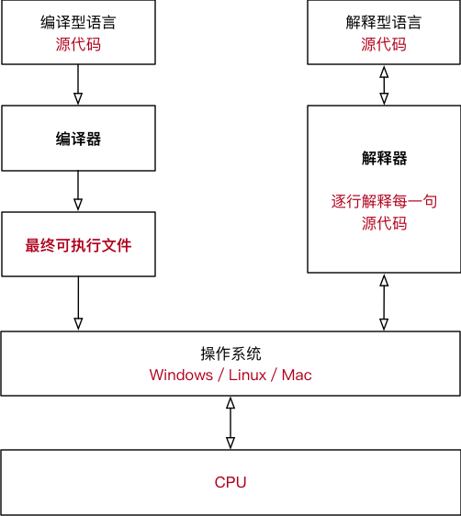
解释器（科普）
计算机不能直接理解任何除机器语言以外的语言，将其他语言翻译成机器语言的工具，被称为编译器
编译器翻译的方式有两种：一个是编译，另外一个是解释。
Python程序设计基础—2018.8cfm 7
Notes:
计算机不能直接理解任何除机器语言以外的语言，所以必须要把程序员所写的程序语言翻译成机器语言，计算机才能执行程序。将其他语言翻译成机器语言的工具，被称为编译器
编译器翻译的方式有两种：一个是编译，另外一个是解释。两种方式之间的区别在于翻译时间点的不同。当编译器以解释方式运行的时候，也称之为解释器
编译型语言：程序在执行之前需要一个专门的编译过程，把程序编译成为机器语言的文件，运行时不需要重新翻译，直接使用编译的结果就行了。程序执行效率高，依赖编译器，跨平台性差些。如 C、C++
解释型语言：解释型语言编写的程序不进行预先编译，以文本方式存储程序代码，会将代码一句一句直接运行。在发布程序时，看起来省了道编译工序，但是在运行程序的时候，必须先解释再运行
编译型语言和解释型语言对比¶
速度 —— 编译型语言比解释型语言执行速度快
跨平台性 —— 解释型语言比编译型语言跨平台性好

Slide 8
Python 的设计目标
一门简单直观的语言并与主要竞争者一样强大
开源，以便任何人都可以为它做贡献
代码像纯英语那样容易理解
适用于短期开发的日常任务
Python程序设计基础—2018.8cfm 8

Slide 9
Python 的设计哲学
优雅
明确
简单
Python程序设计基础—2018.8cfm 9
Notes:
Python 开发者的哲学是：用一种方法，最好是只有一种方法来做一件事
如果面临多种选择，Python 开发者一般会拒绝花俏的语法，而选择明确没有或者很少有歧义的语法
在 Python 社区，吉多被称为“仁慈的独裁者”

Slide 10
为什么选择 Python？
代码量少
……
Python程序设计基础—2018.8cfm 10
Notes:
同一样问题，用不同的语言解决，代码量差距还是很多的，一般情况下 Python 是 Java 的 1/5，所以说 人生苦短，我用 Python

Slide 11
Python程序的特点

Slide 12
Python程序的特点
Python具有通用性。
Python语言可以用于几乎任何与程序设计相关应用的开发，不仅适合训练变成思维，更适合诸如数据分析、机器学习、人工智能、Web开发等具体的技术领域。

Slide 13
Python程序的特点
Python语法简洁。
Python语法主要用来精确表达问题逻辑，更接近自然语言，只有33个保留字，十分简洁。

Slide 14
Python程序的特点
Python生态高产。
Python解释器提供了几百个内置类和函数库，此外，世界各地程序员通过开源社区贡献了十几万个第三方函数库，几乎覆盖了计算机技术的各个领域，编写Python程序可以大量利用已有内置或第三方代码，具备良好的编程生态。

Slide 15
Python程序的特点
除了Python语法的三个重要特点外，Python程序还有一些具体特点。
平台无关
强制可读
支持中文

Slide 16
Python程序的特点
平台无关
Python程序可以在任何安装解释器的计算机环境中执行，因此，可以不经修改地实现跨操作系统运行。

Slide 17
Python程序的特点
强制可读
Python通过强制缩进（类似文章段落的首行空格）来体现语句间的逻辑关系，显著提高了程序的可读性，进而增强了Python程序的可维护性。

Slide 18
Python程序的特点
支持中文
Python 3.x版本采用Unicode编码表达所有字符信息。Unicode是一种国际通用表达字符的编码体系，这使得Python程序可以直接支持英文、中文、法文、德文等各类自然语言字符，在处理中文时更加灵活且高效。

Slide 19
Python其他特点
Python 是完全面向对象的语言
函数、模块、数字、字符串都是对象，在 Python 中一切皆对象
完全支持继承、重载、多重继承
支持重载运算符，也支持泛型设计
Python 拥有一个强大的标准库
Python 语言的核心只包含 数字、字符串、列表、字典、文件 等常见类型和函数，而由 Python 标准库提供了 系统管理、网络通信、文本处理、数据库接口、图形系统、XML 处理 等额外的功能
Python 社区提供了大量的第三方模块
使用方式与标准库类似。它们的功能覆盖 科学计算、人工智能、机器学习、Web 开发、数据库接口、图形系统 多个领域

Slide 20
面向对象的思维方式(了解)
面向对象 是一种 思维方式，也是一门 程序设计技术
要解决一个问题前，首先考虑 由谁 来做，怎么做事情是 谁 的职责，最后把事情做好就行！
对象 就是 谁
要解决复杂的问题，就可以找多个不同的对象，各司其职，共同实现，最终完成需求

Slide 21
Python 的优缺点

Slide 22
Python 的优缺点
优点
简单、易学
免费、开源
面向对象
丰富的库（特别是AI类库）
可扩展性
如果需要一段关键代码运行得更快或者希望某些算法不公开，可以把这部分程序用 C 或 C++ 编写，然后在 Python 程序中使用它们
……
Notes:
如果需要一段关键代码运行得更快或者希望某些算法不公开，可以把这部分程序用 C 或 C++ 编写，然后在 Python 程序中使用它们

Slide 23
Python 的优缺点
缺点
运行速度
应用开发较少
移动端开发极少
…
Python程序设计基础—2018.8cfm 23

Slide 24
Python 的安装

Slide 25
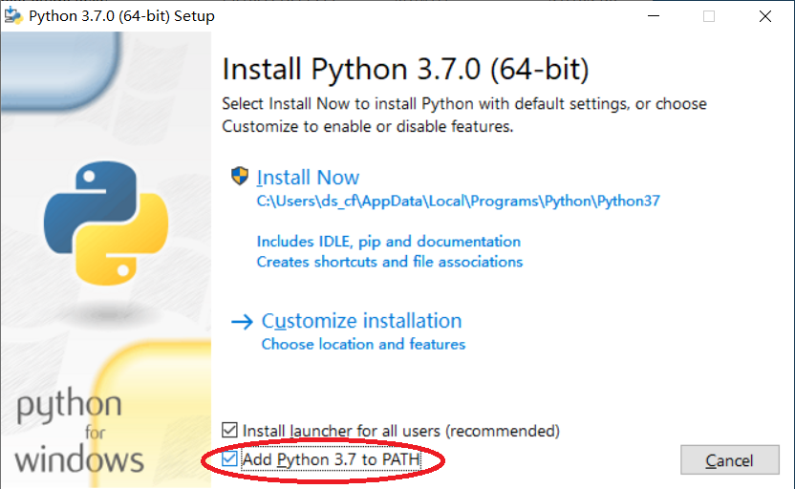
Python 的安装
Python程序设计基础—2018.8cfm 25

